Slide 1





虚拟内存
Reporter ：陈艺雅、李成妍、李雨铮、廖曼菲
6/6/2023

Slide 2

01
初始化
02
动态分配
分享内容
Contents
03
申请空间线性区
04
红黑树管理线性区

Slide 3
https://www.ypppt.com/
1
Part 01
初始化

Slide 4
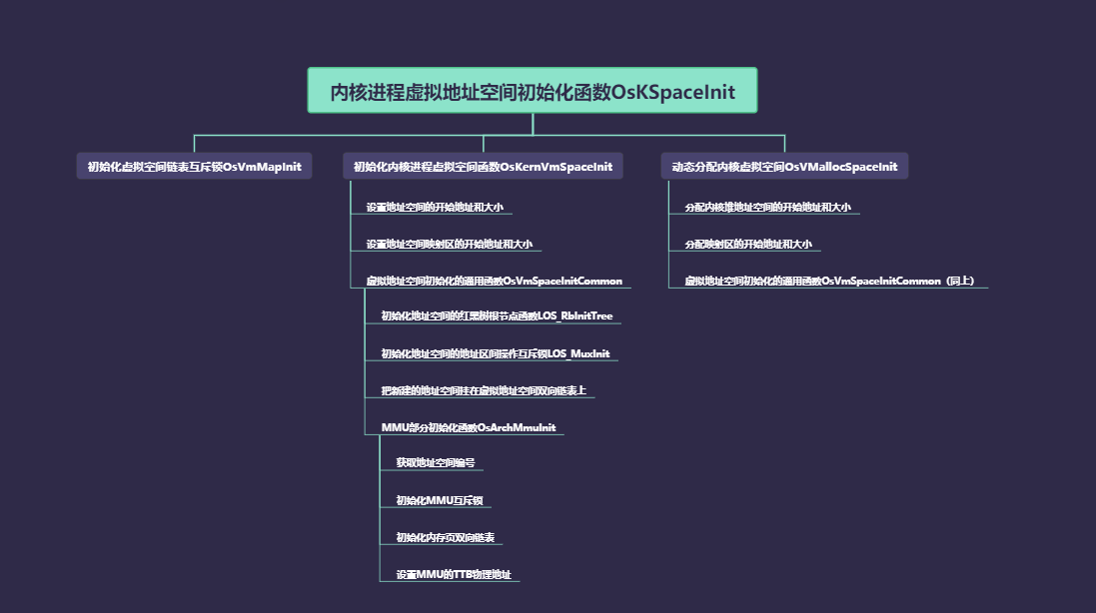

Slide 6
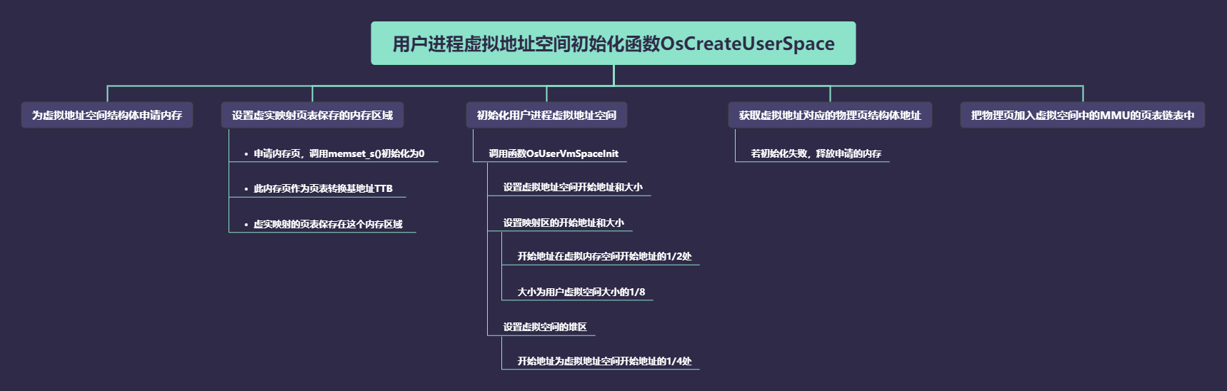

Slide 8
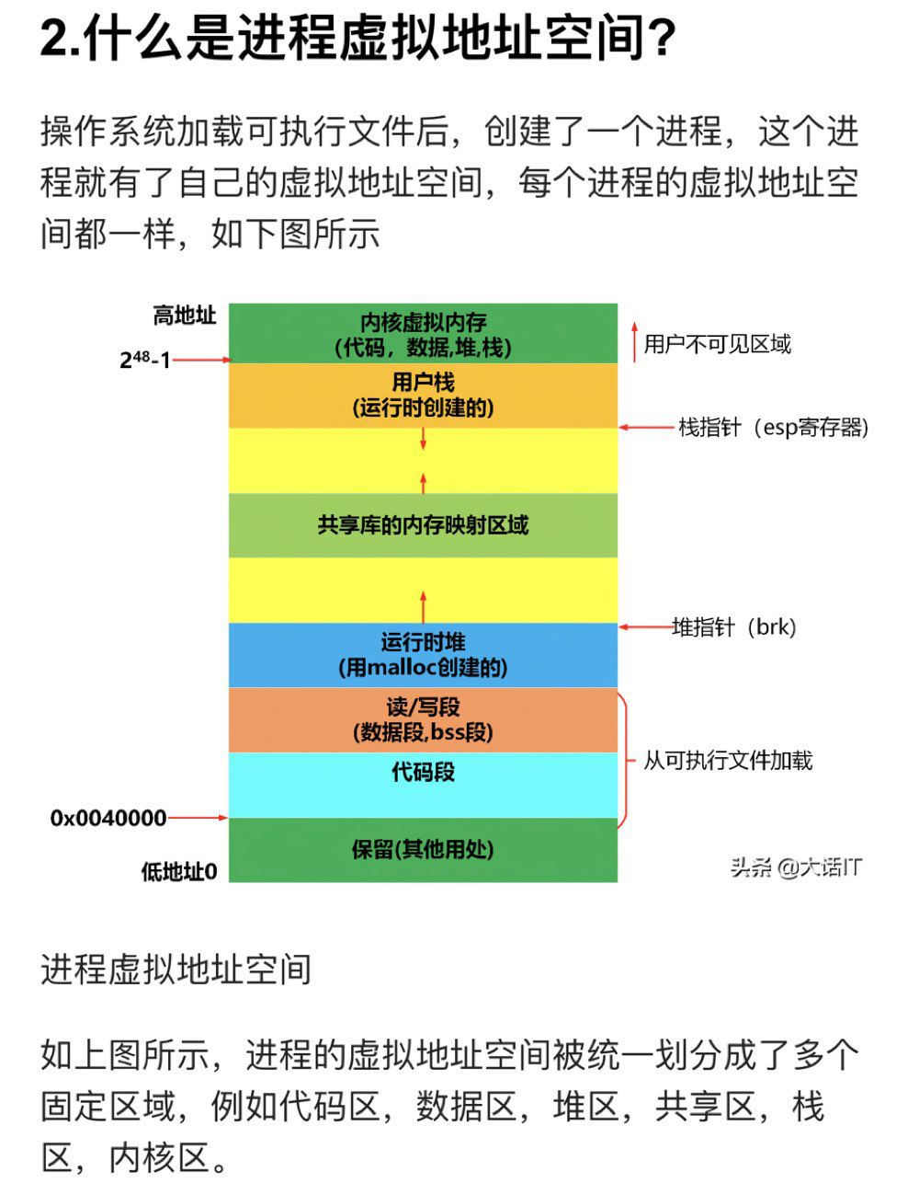
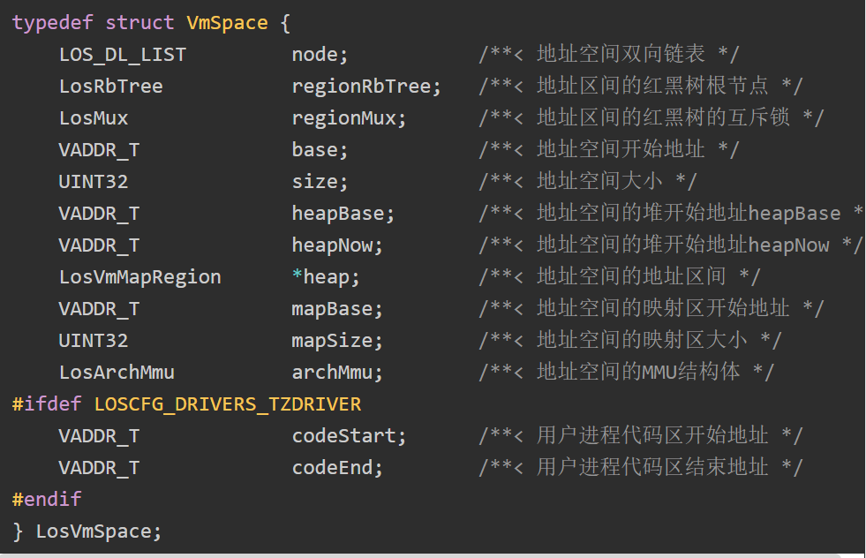
虚拟内存地址空间结构体LosVmSpace
进程虚拟地址空间：如右图
声明虚拟内存空间结构体，其中对双向链表、红黑树以及地址空间等进行了声明，便于后续的初始化过程。

Slide 9
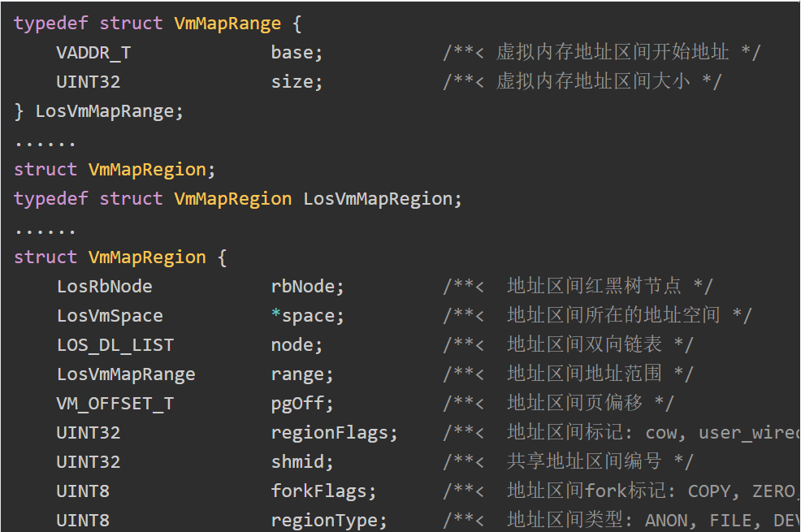
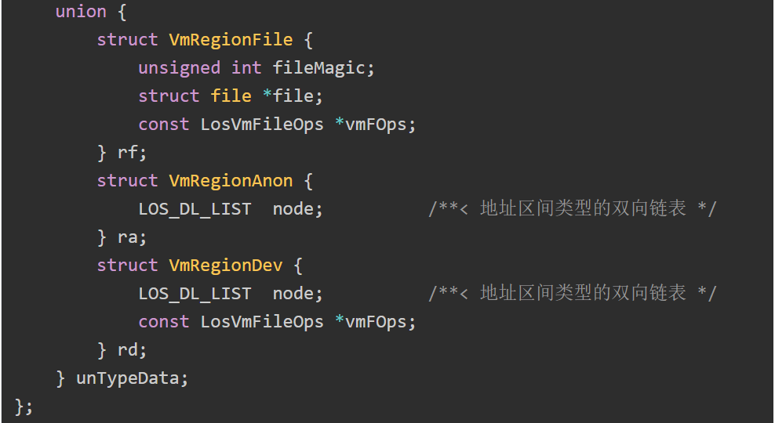
虚拟内存地址区间LosVmMapRegion
在虚拟地址空间中分出一部分，称为虚拟地址区间。
此函数声明其红黑树节点、所在的地址空间、双向链表、地址范围、页偏移等。

Slide 10
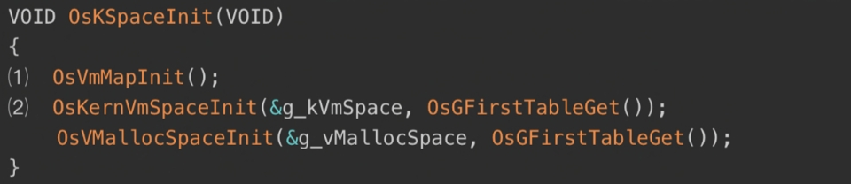
内核虚拟地址空间初始化的函数
OsKSpaceInit
——对内核进程的虚拟地址空间进行初始化
进程虚拟地址空间：如右图
共享库的内存映射区域：一些标准的系统库，此共享库在物理内存中仅存一份，每个进程的此区域虚拟地址都映射到此物理内存上
内核区：操作系统自己的代码、数据、栈空间，内核在物理内存中仅存一份，每个进程的此区域虚拟地址都映射到此物理内存上
（1）初始化虚拟空间链表互斥锁；
（2）初始化内核进程虚拟空间（物理内存和虚拟内存都连续）；
内核动态分配进程空间（虚拟内存连续但物理内存不连续）。
（设置各种开始地址和大小，并不是实际分配）

Slide 11
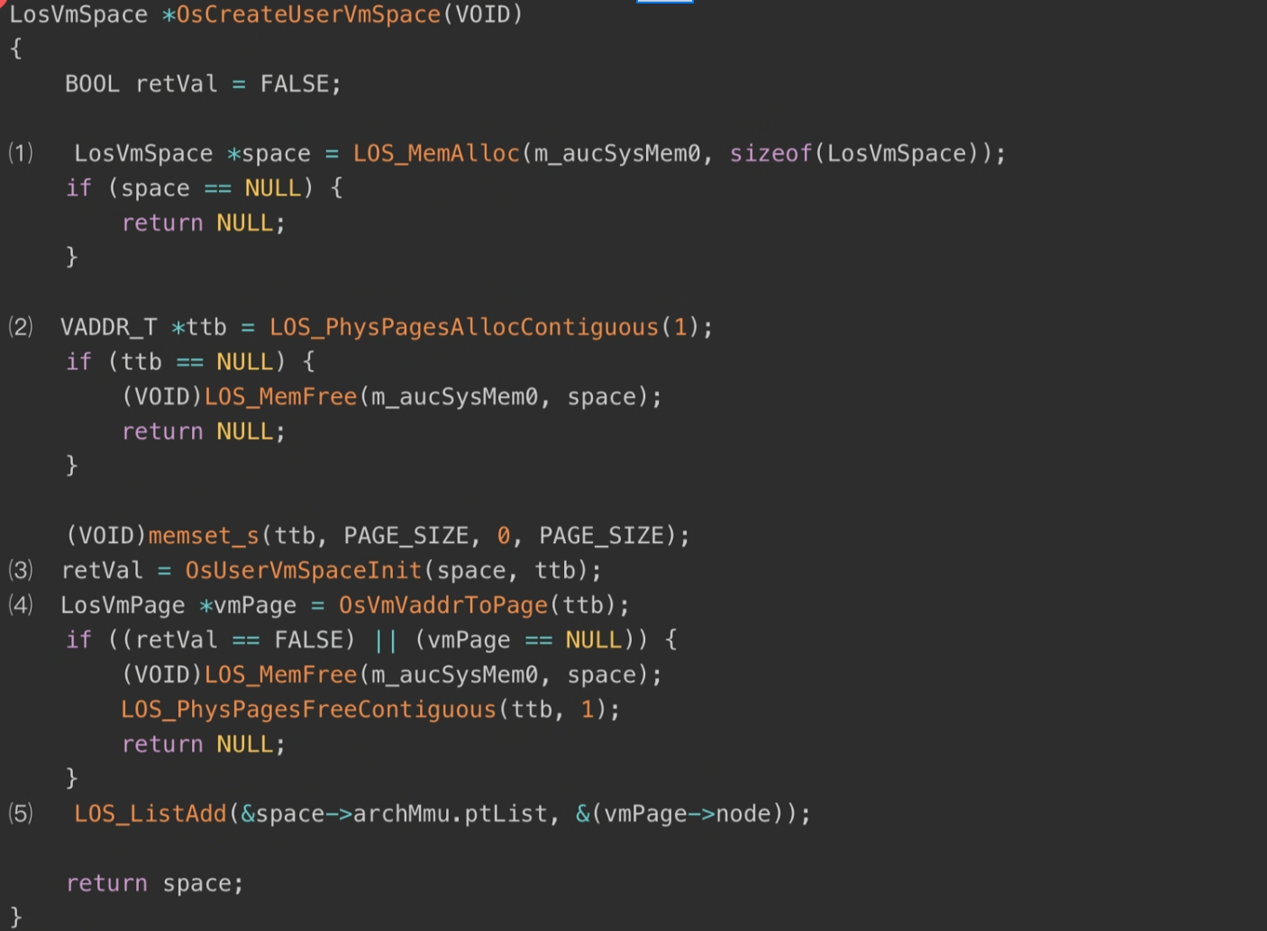
用户进程虚拟地址空间初始化的函数
OsCreateUserVmSpace
——创建用户进程的虚拟地址空间
MMU页表链表：此链表用来维护该进程空间映射的内存页
（1）为虚拟地址空间结构体申请内存；
（2）设置虚实映射页表保存的内存区域（申请内存页，调用memset_s()初始化为0，此内存页作为页表转换基地址TTB，虚实映射的页表保存在这个内存区域）；
（3）初始化用户进程虚拟地址空间；
（4）获取虚拟地址对应的物理页结构体地址（若初始化失败，释放申请的内存）；
（5）把物理页加入虚拟空间中的MMU的页表链表中

Slide 12
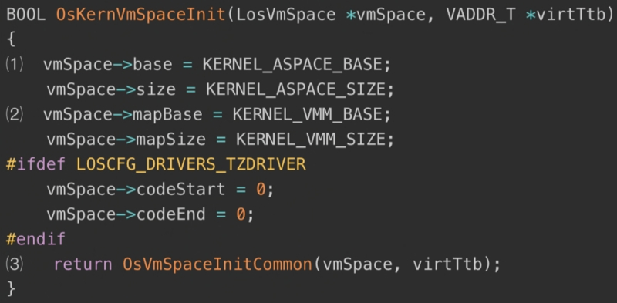
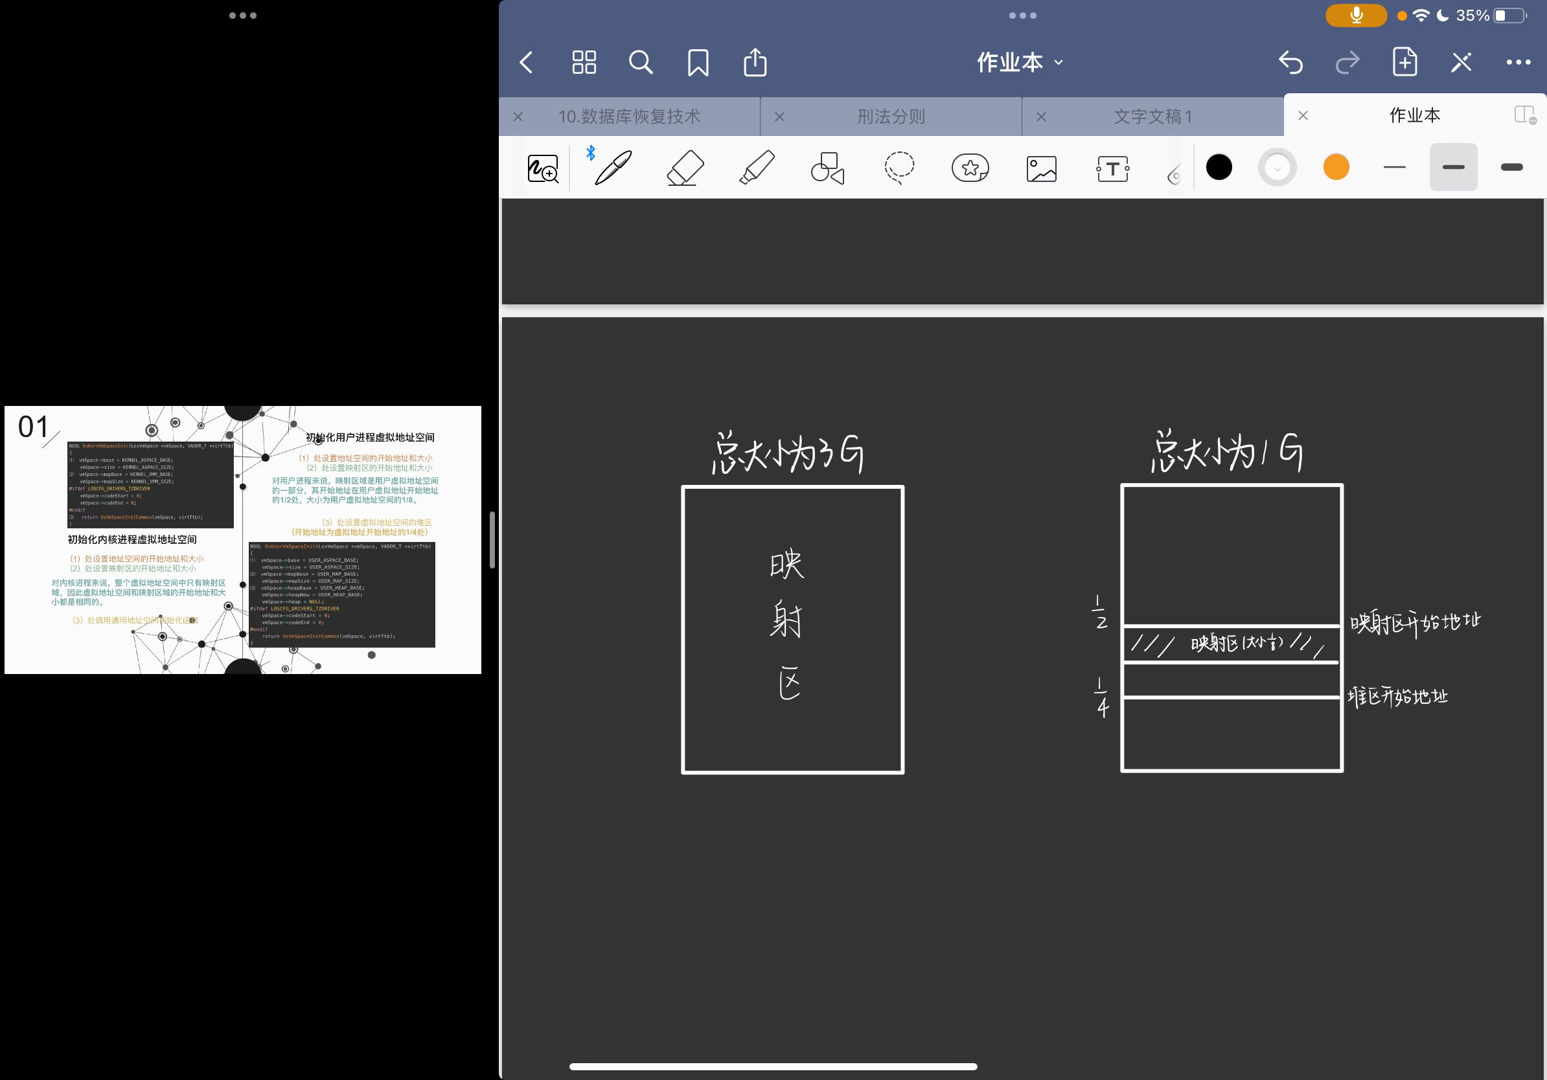
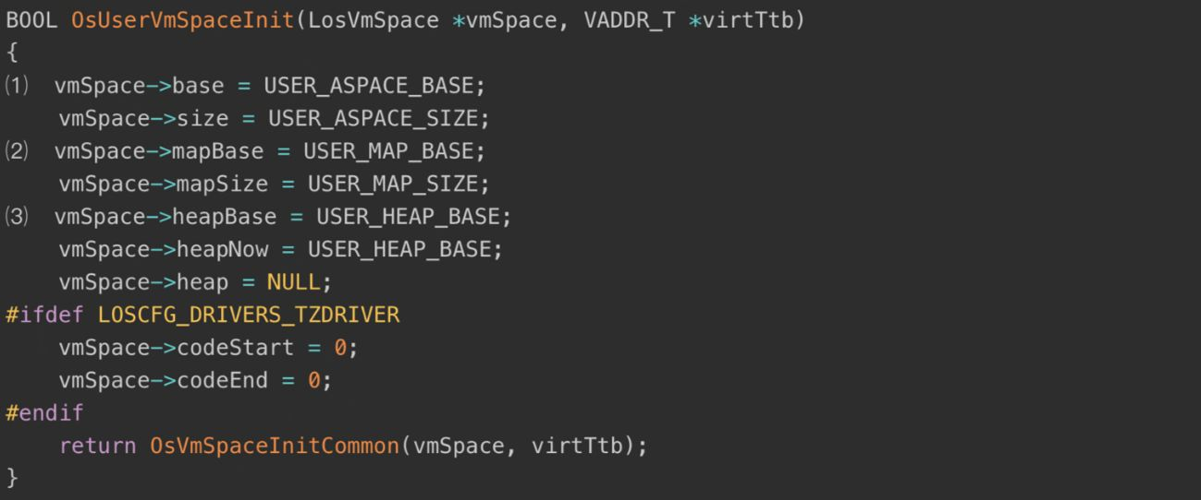
初始化用户进程虚拟地址空间
（1）处设置地址空间的开始地址和大小
（2）处设置映射区的开始地址和大小
对用户进程来说，映射区域是用户虚拟地址空间的一部分，其开始地址在用户虚拟地址开始地址的1/2处，大小为用户虚拟地址空间的1/8。
初始化内核进程虚拟地址空间
（3）处设置虚拟地址空间的堆区 （开始地址为虚拟地址开始地址的1/4处）
（1）处设置地址空间的开始地址和大小
（2）处设置映射区的开始地址和大小
对内核进程来说，整个虚拟地址空间中只有映射区域，因此虚拟地址空间和映射区域的开始地址和大小都是相同的。
（3）处调用通用地址空间初始化函数

Slide 13
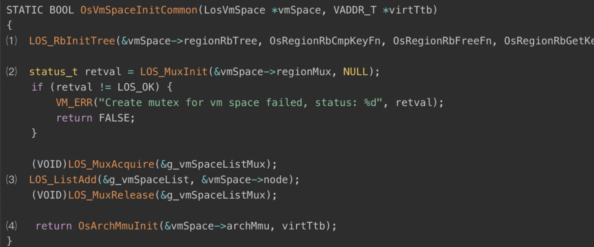
虚拟地址空间初始化的通用函数
OsVmSpaceInitCommon
——此函数在用户进程和内核进程的虚拟地址空间初始化中都有应用
红黑树：用于存储的数据结构
互斥锁：防止后续资源抢占
MMU：内存管理单元，负责的是虚拟地址与物理地址的转换，提供硬件机制的内存访问授权
（1）初始化地址空间的红黑树根节点；
（2）初始化地址空间的地址区间互斥锁；
（3）把新创建的地址空间挂在虚拟地址空间双向链表上；
（4）调用函数OsArchMmuInit()，完成MMU初始化。

Slide 14
2
Part 02
动态分配

Slide 15
When?
thinking···
（1）内核态进程：一般用于用户过程，内核自身会尽量避免，驱动程序使用vmalloc内核函数动态分配内存，将接收到的数据传送给内核，相应地，使用vfree内核函数释放内存；
（2）用户态进程：一般由用户申请分配和释放，当进程调用malloc(C)/ new(C++)等函数时动态分配内存，调用free(C)/ delete(C++)等函数时释放内存；
在什么情况下进程运行需要动态分配虚拟地址空间？

Slide 16
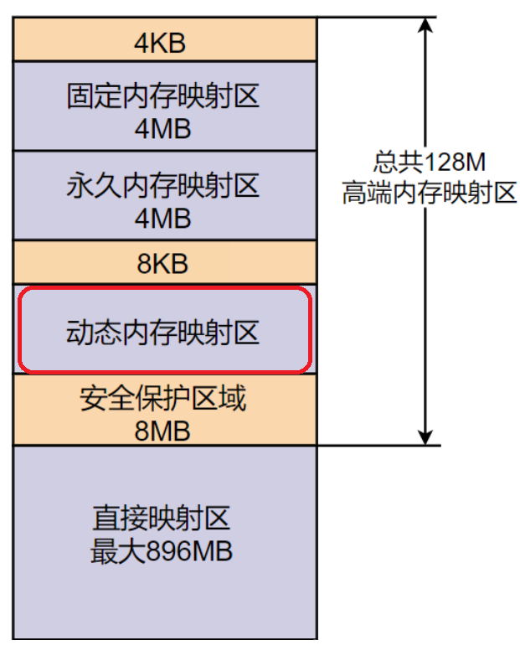
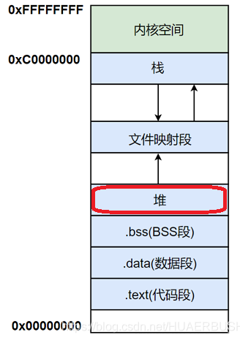
（1）内核态进程：动态内存映射区/VMalloc分配区（内核空间中）；
（2）用户态进程：堆空间（用户空间中）；
虚拟地址空间中的哪个块用于存放进程运行时的动态内存分配？
Where?
thinking···
进程的虚拟地址空间示意图：

Slide 17
How?
thinking···
（1）内核态进程：在VMalloc区域完成分配和释放？
（2）用户态进程：堆用于存放进程运行时动态分配的内存段，可动态扩张或缩减，当进程调用函数分配内存时，新分配的内存动态添加到堆上(扩张)，当释放内存时，被释放的内存从堆中剔除(缩减) 。
操作系统如何实现进程虚拟地址空间的动态分配？

Slide 18
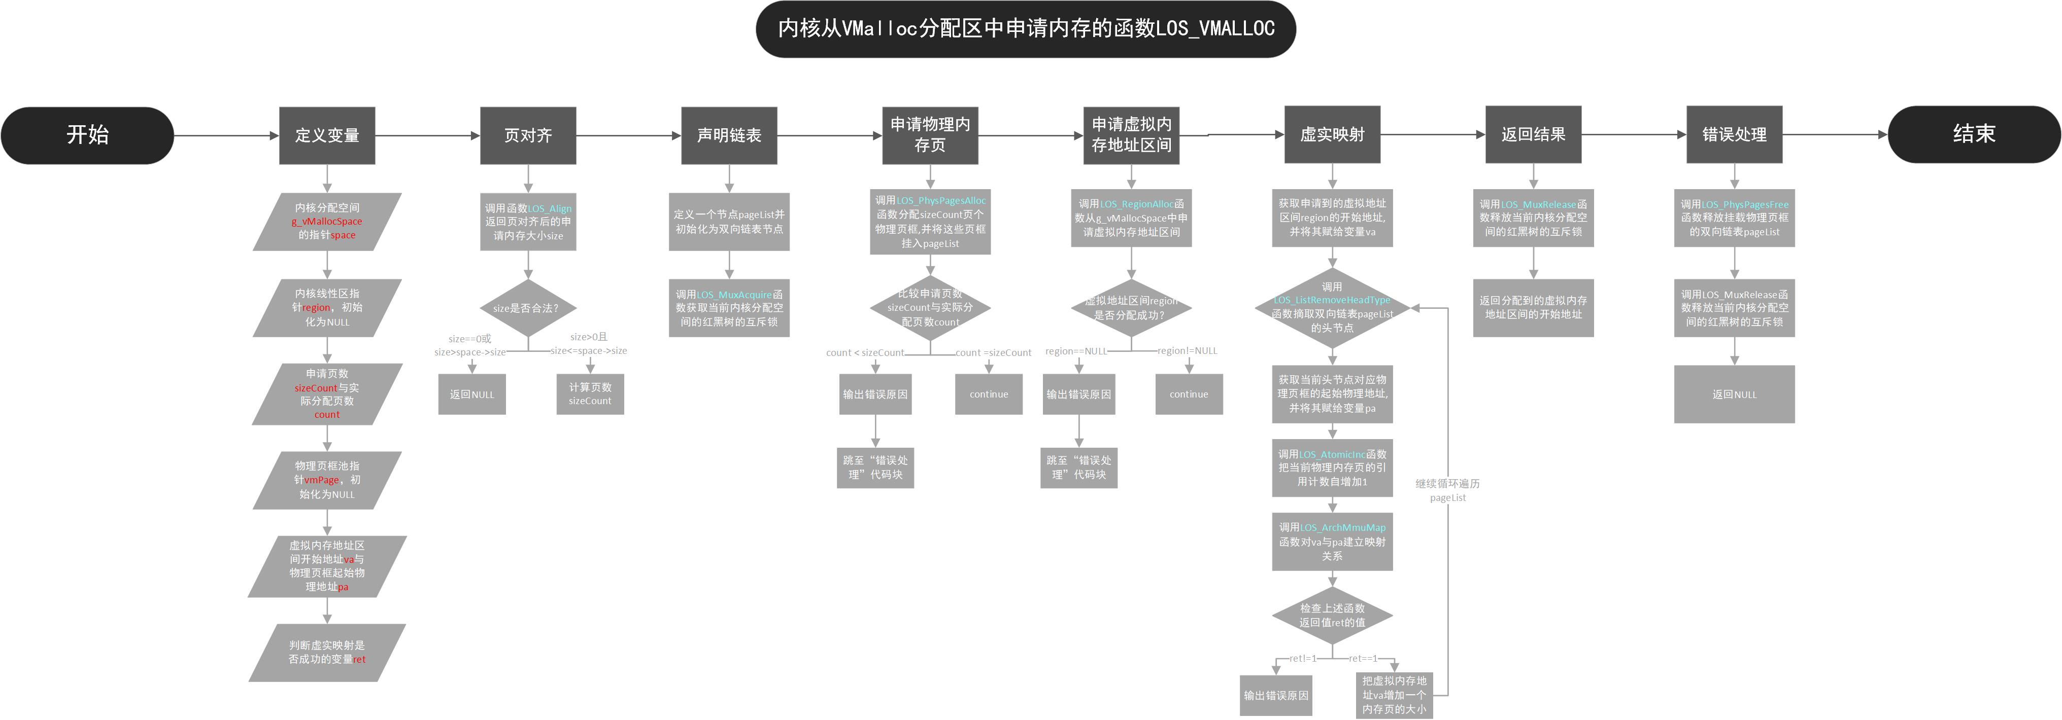

Slide 19
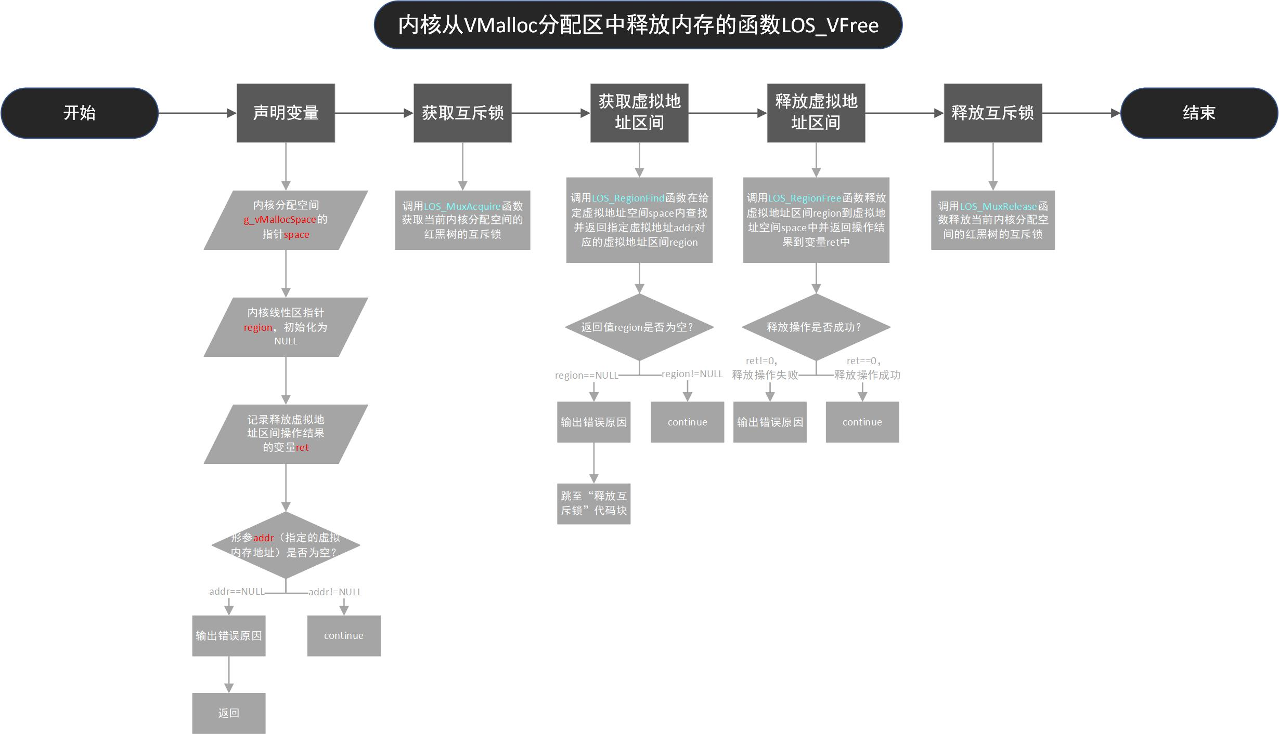

Slide 20
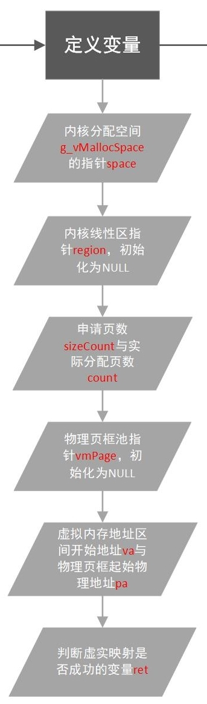
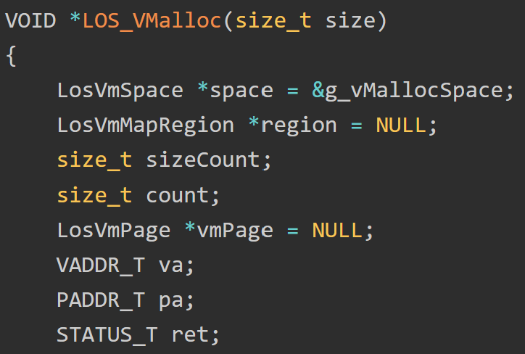
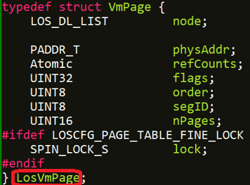
参数说明
内核动态分配内存之
①g_vMallocSpace：内核分配空间，用于内核分配内存
②region：虚拟内存地址区间的指针
③sizeCount：进程申请的内存页数
④count：实际分配的内存页数
⑤vmPage：物理页框池指针
⑥va：虚拟内存地址区间开始地址
⑦pa：物理页框起始物理地址
⑧ret：状态变量，这里用于记录后面的虚实映射操作是否成功执行

Slide 21
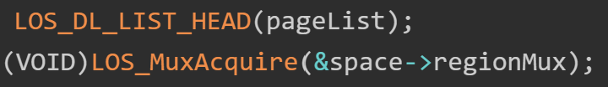
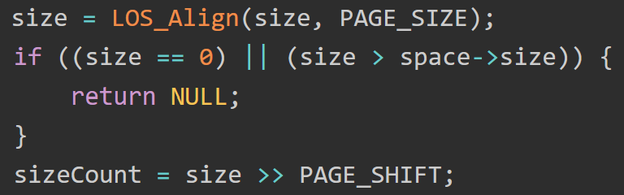
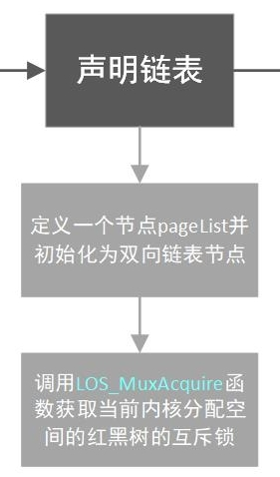
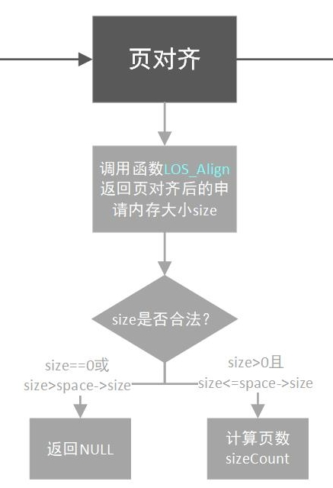
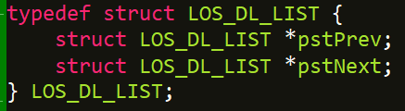
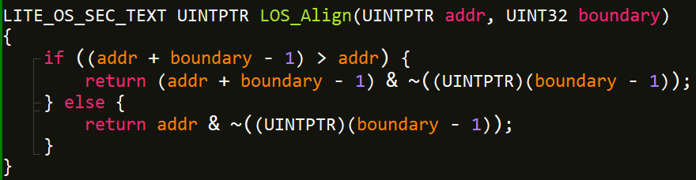
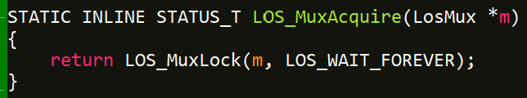
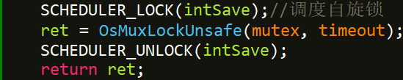
内核动态分配内存之
预分配
②声明双向链表
①页对齐
P.S.宏定义LOS_DL_LIST_HEAD(list)：
P.S.函数LOS_Align：
P.S.函数LOS_MuxAcquire：
按位与&、按位取反~

Slide 22
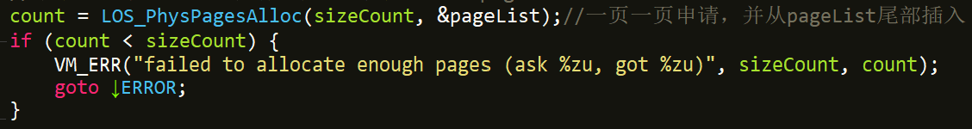
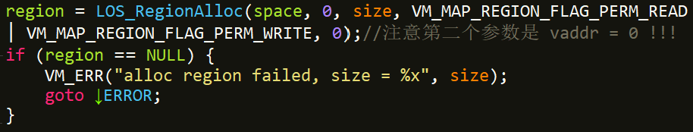
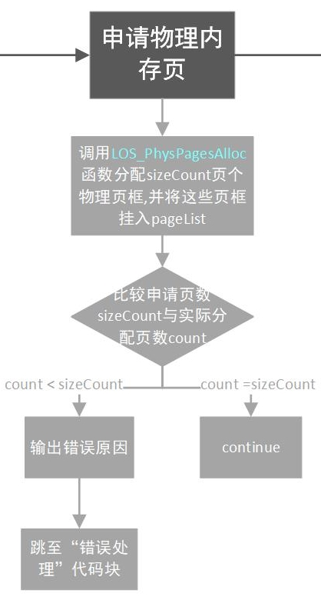
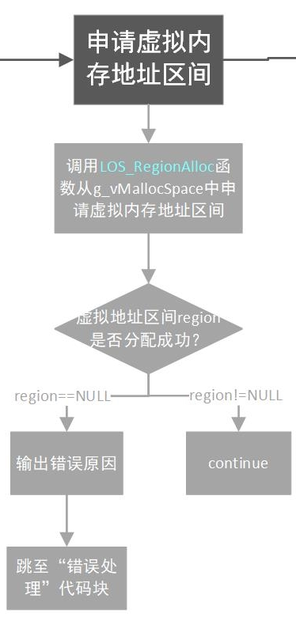
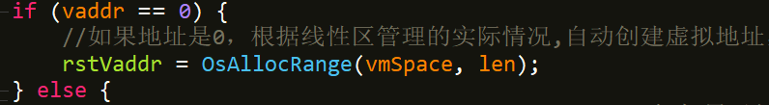
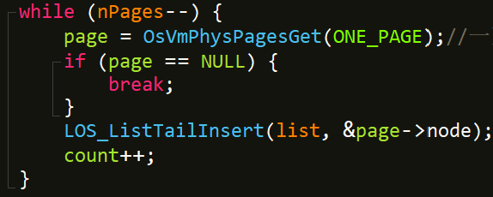
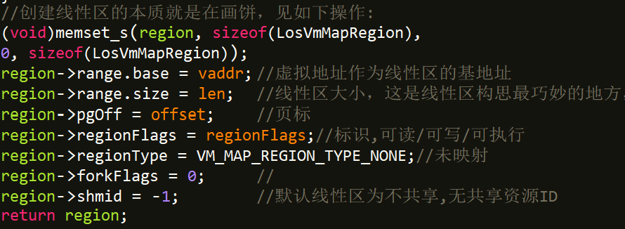
内核动态分配内存之
申请内存
①申请物理内存
②申请虚拟内存地址区间
P.S.函数LOS_RegionAlloc（部分）：
P.S.函数LOS_PhysPagesAlloc（部分）：
伙伴算法
逐页分配
尾端挂入
注：函数LOS_RegionAlloc将会在Part3详细解释

Slide 23
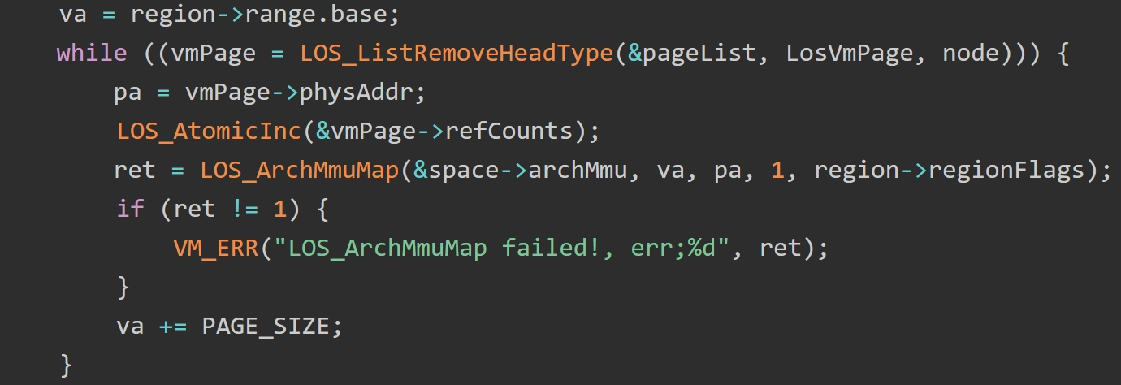
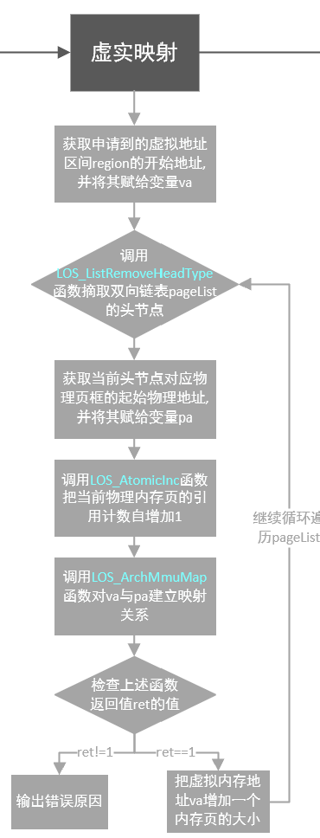
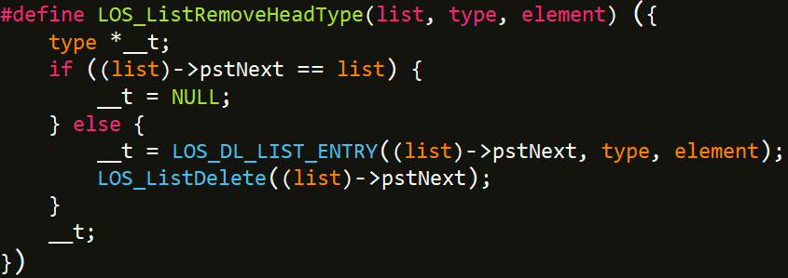
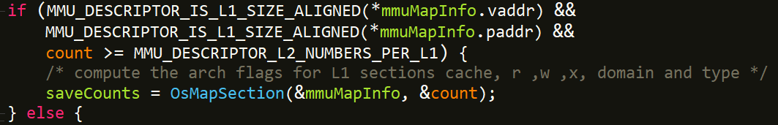
内核动态分配内存之
虚实映射
①获取虚拟地址区间基地址va
③获取vmPage所挂载物理页框的基地址pa
④当前物理内存页引用次数+1
⑥va增加一个内存页的大小，以便于进行下一次的映射
②获取双向链表的当前头节点vmPage
⑤va与pa建立映射关系

Slide 24
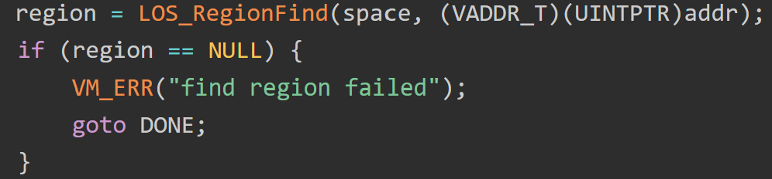
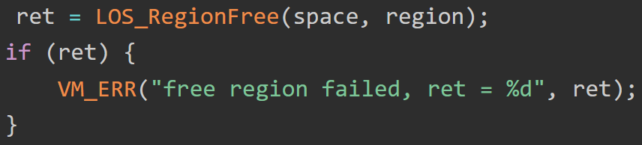
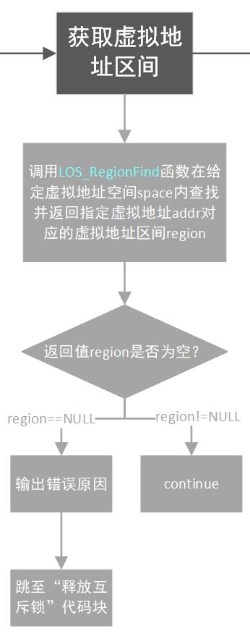
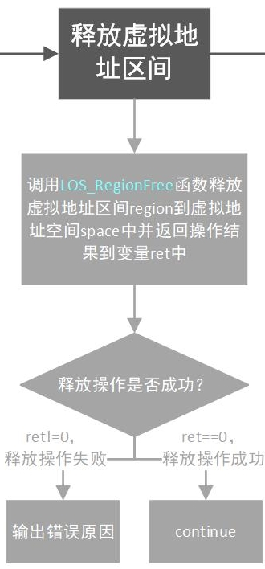
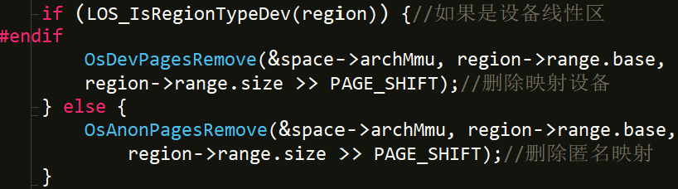
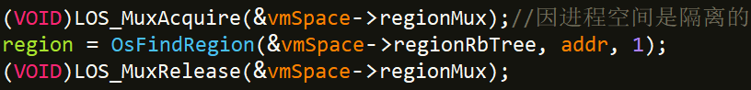
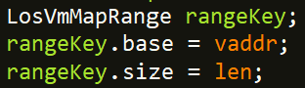
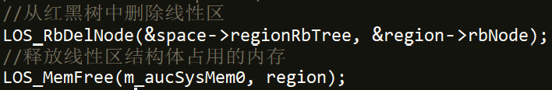
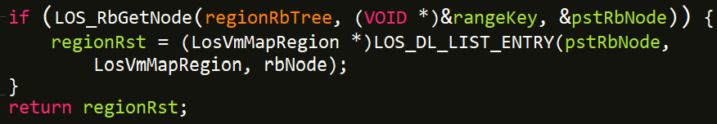
内核动态分配内存之
释放内存
①获取虚拟地址区间
②释放虚拟地址区间
P.S.函数LOS_RegionFree（部分）：
P.S.函数LOS_RegionFind（部分）：
注：函数LOS_RegionFind与函数LOS_RegionFree均会在Part4详细解释

Slide 25
3
Part 3
申请空闲线性区

Slide 26
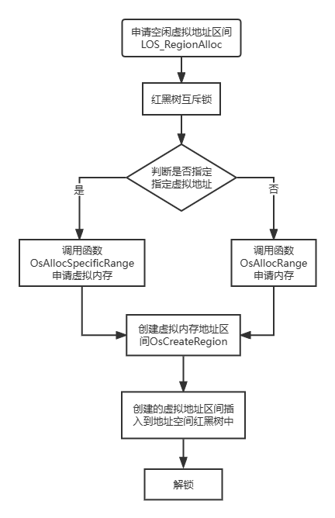

Slide 27
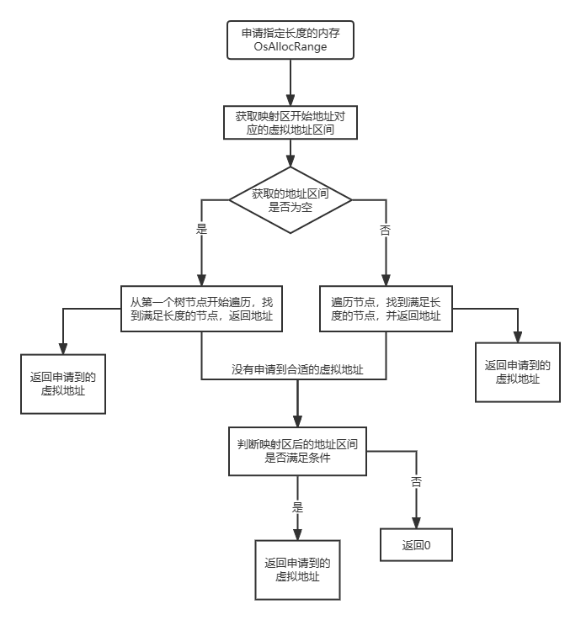

Slide 28
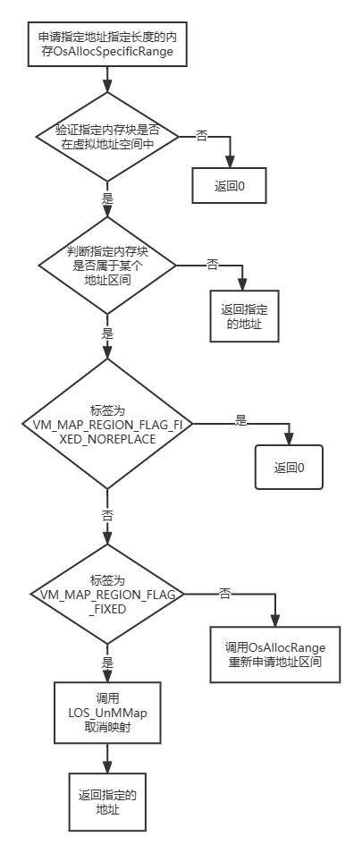

Slide 29

申请空闲的线性区

Slide 30

申请空闲的线性区
判断是否指定虚拟地址
(1)vaddr=0,表示没有指定虚拟地址，则调用函数OsAllocRange自动创建虚拟地址，自动分配一个线性区
(2)否则调用OsAllocSpecificRange函数从指定地址创建线性区
(3)rstVaddr=0表示指定地址创建指定长度的线性区失败
(4)rstVaddr=0表示没有可供映射的虚拟地址

Slide 31

申请空闲的线性区
(1)创建线性区，开始地址和长度均指定为前面申请到地址区间的开始地址和长度
(2)将创建的线性区的地址空间指定为当前进程空间
(3)将创建的线性区插入到当前进程空间的红黑树中，如果插入失败，表示当前进程空间中已经有该线性区，释放创建的线性区所占用的空间

Slide 32

分配指定长度的线性区
(1)获取映射区的基地址对应的线性区
(2)当获取到的线性区不为空时，说明此时该线性区已经分配到进程空间中，则获取当前线性区的红黑树节点和结束地址，从当前节点开始循环遍历红黑树后续线性区节点，如果当前遍历节点和映射区获取的线性区有重叠则继续遍历下一个节点；如果满足指定长度，则返回虚拟地址，表示该区域将会被申请；否则更新结束地址继续遍历。
(3)当获取到的线性区为空时，表示该映射区的基地址没有被分配，则按照地址从小到大对进程空间的红黑树进行扫描，其余和(2)类似
RB_MID_SCAN是用来用指定节点开始向后遍历
RB_SCAN_SAFE是从最小的节点开始向后遍历
(4)如果映射区没有申请到合适的虚拟地址，则判断下在映射区后的区间是否满足条件。如果依旧申请不到合适的虚拟地址，返回0。

Slide 33


Slide 34


分配指定长度的线性区
(1)判断指定的虚拟地址区间是否在进程的空间范围内
(2)判断虚拟地址是否已经属于某个线性区，如果不属于任何线性区，则返回该虚拟地址，表示指定区间可以被申请；
(3)如果属于某个线性区，标签包含VM_MAP_REGION_FLAG_FIXED_NOREPLACE，则不替换当前线性区；如果标签包含VM_MAP_REGION_FLAG_FIXED，表示指定的区域一定要占用当前线性区，则取消映射，替换线性区。如果不包含上述标签，则调用函数OsAllocRange函数重新申请一个默认的线性区

Slide 35

创建线性区
(1)分配一个线性区结构体
(2)将前面申请到的线性区的基地址、线性区大小、标识等赋值给创建的线性区结构体region，表示该线性区已经创建好。
由于前面申请线性区时可能是在进程空间的红黑树中已经存在的线性区，所以这里我们先创建所申请的线性区，后续插入时会判断在红黑树中是否存在，如果存在，则不会插入

Slide 36
4
Part 4
红黑树管理线性区

Slide 37


红黑树的数据结构及相关操作
进程的虚拟空间中可能有多个虚拟存储区域操作系统中对这些虚拟存储区域的组织方式有两种,一种是采用双循环链表,还有一种是采用树的结构。目前，对虚拟区的组织不再采用一般平衡二叉树,而是采用红黑树,这是出于效率的考虑。
虽然AVL树和红黑树很类似,但是AVL树的删除和插入操作需要多次旋转操作以及不断向根节点回溯。所以在大量删除和插入操作的情况下,AVL树的操作效率不高。红黑树是一种查找效率仅次于AVL树的不完全平衡二叉树,它能够以O(logn)[1]的时间复杂度进行插入、删除操作,而且它的插入和删除最多需要两次或者三次旋转即可保持树的平衡。虽然二者的算法复杂度相同,但在最坏情况下,红黑树提供一种快实时的删除和插入一个节点的算法。
1、红黑树如何管理虚拟内存线性区？
进程的虚拟内存区域都存储在一颗红黑树上，每个虚拟地址区域都对应红黑树的一个节点,左指针指向相邻的低地址虚拟存储区域，右指针指向相邻的高地址虚拟地址空间。红黑树的特性就是：查找效率较高，增删效率也较高，自身是平衡的，没有AVL树强平衡，所以它在删除操作时要比AVL树优秀。

Slide 38



红黑树的数据结构及相关操作
③初始化红黑树，将根节点染成黑色
①、红黑树节点的结构：包含父节点、左右孩子节点、及当前节点的颜色信息。
②、红黑树的数据结构：包含根节点、叶子节点、节点大小处理函数、释放节点处理函数、及获取节点内容处理函数。

Slide 39








红黑树的数据结构及相关操作
④比较两个红黑树节点，把节点转换为地址区间，获得两个区间的起始地址，再分情况比较大小。

Slide 40


红黑树的数据结构及相关操作
⑤获取节点内容处理函数，传入的参数是节点，输出的参数是地址线性区间。
⑥释放节点处理函数，调用LOS_MenFree释放节点所在的线性区间。

Slide 41


把地址线性区间插入到红黑树
函数OsInsertRegion用于把地址线性区间插入到进程红黑树中。
①处调用函数LOS_RbAddNode，先将线性区间强制转换为红黑树节点类型，然后调用红黑树插入节点函数LOS_RbAddNode,如果插入节点失败，则打印地址空间信息。
①首先获得节点的信息；
②调用LOS_RbGetNode()遍历红黑树，判断节点是否存在于红黑树中，如果节点在红黑树中则返回false，否则调用LOS_RbInsertOneNodeProcess()插入节点到最后遍历得到的节点pstX后面

Slide 42

把地址线性区间插入到红黑树
①首先初始化要插入的节点，将它的颜色置为红色，将它的左右孩子都置为叶子节点。
②如果要插入的新节点的父节点为空，则新节点为根节点
③否则比较父节点和新节点的值，如果新节点小于父节点，则将新节点作为父节点的左孩子
④否则作为右孩子插入到红黑树中。
⑤最后调用OsRbInsertNodeFixup函数调整红黑树，让红黑树满足红色节点不相连，且对于从根节点达到每个叶子节点的路径所包含的黑色节点个数一样。

Slide 43


红黑树插入节点调整
因为新节点的默认颜色是红色，如果其父亲节点的颜色是黑色，则没有违反红黑树任何性质，则不需要调整；
当新插入节点的父亲节点颜色为红色时，就违反了性质三不能有连在一起的红色节点，此时需要对红黑树分情况来讨论。
在鸿蒙中是先根据父节点是祖父节点的左孩子还是右孩子进行分类，再细化成三种情况。所以共有六种情况：前提条件父节点是红色
一、 父节点是祖父节点左节点
①叔节点为红色
②叔节点为黑色，X作为右节点插入
③叔节点为黑色，X作为左节点插入
二、父节点是祖父节点的右节点
④叔节点为红色。
⑤叔节点为黑色, X作为左节点插入
⑥叔节点为黑色 ,X作为右节点插入其中②可以转变为③，⑤可以转变为⑥

Slide 44


04
一、 父节点是祖父节点左节点
①叔节点为红色
为了让该以 g 为根的子树不存在连续的红色结点，并且不增加路径上的黑色结点，我们让 g 的颜色变红，让 u 和 p 的颜色变黑，各路径上黑色结点数量没变，以此达到红黑树的性质
因为 p 和 y 的颜色变黑，对其子树没有影响，但是 g 的颜色变红，可能存在影响，需要继续向上判断，把g当成x，继续向上调整
红黑树插入节点调整

Slide 45

红黑树插入节点调整
一、 父节点是祖父节点左节点
②叔节点为黑色，X作为右节点插入
此时和情况③X作为左节点插入相同

Slide 46

红黑树插入节点调整
一、 父节点是祖父节点左节点
③叔节点为黑色，X作为左节点插入

Slide 47

04
红黑树插入节点调整
二、父节点是祖父节点的右节点
④叔节点为红色。这种情况直接染色

Slide 48

04
红黑树插入节点调整
二、父节点是祖父节点的右节点
⑤叔节点为黑色, X作为左节点插入
⑥叔节点为黑色 ,X作为右节点插入

Slide 49


红黑树删除节点
一、存在空的子节点
②用子节点PstChild代替pstZ；③如果要删除的点是黑色的则调用OsRbDeleteNodeFixup()函数进行调整

Slide 50


红黑树删除节点
二、左右节点均不为空：
①获得pstZ的后继节点②删除后继节点

Slide 51

红黑树删除节点
二、左右节点均不为空：
①插入后继节点②将后继节点插入到被删除节点的位置③删除的节点是黑色则调整红黑树，调整的区域是50的节点

Slide 52


红黑树删除节点调整
如果被删除的节点是黑色则会破坏红黑树的黑高，此时就需要调用OsRbDeleteNodeFixup函数修复红黑树。传入的参数是红黑树和取代后继节点的pstNode节点.函数先判断要调整的节点pstnode是左子树还是右子树，再分别细化为四种情况。

Slide 53

红黑树删除节点调整
这段代码是pstnode节点是左子树的节点。四种情况分别是：
①兄弟节点为红色；
②兄弟节点为黑色，且孩子均为黑色；
③兄弟节点为黑色，其子节点为左红右黑；
④兄弟节点为黑色，其右节点为红色。

Slide 54


红黑树删除节点调整
①兄弟节点为红色：目的是把兄弟节点染黑，变成下面三种情况

Slide 55

红黑树删除节点调整
②兄弟节点为黑色，且孩子均为黑色。由于删除操作让x路径上黑高-1，所以将w变为红色，以保持A以下的局部黑高平衡。但整体仍然可能黑高不平衡，所以将A节点作为对象继续迭代到修复算法中。直到迭代对象变为根节点或者红色。

Slide 56


红黑树删除节点调整
③叔节点为黑色，其子节点为左红右黑,经过以下三个步骤可以维护红黑树的性质；交换w和他左子节点c的颜色，右旋w。这时候x的兄弟节点w‘变成了c，c的右子节点为原来的w，是红色，情况变为②。

Slide 57

红黑树删除节点调整
④叔节点为黑色，其右节点为红色。把w变为与父节点A同色，把父节点A和红色的右子节点B变为黑色，最后左旋A。

Slide 58
红黑树删除节点调整
右子树也是同样分成四种情况，和前面的四种相同，只是对节点的左右旋相反，最后⑤处，将根节点染黑，防止出现红红。

Slide 59

根据虚拟内存地址查找地址区间
①首先将要查找的地址区起始位置、长度的信息赋给地址区间rangekey
②将rangekey地址区间结构体强制转换为红黑树的节点，在进程的红黑树中查找。
最后用调LOS_DL_LIST_ENTRY获得结构体的地址

Slide 60

根据虚拟内存地址查找地址区间
①首先确定参数不为空
②开始循环遍历红黑树。比较要查找的节点的地址和当前节点的地址
③如果要查找的地址小于该节点的地址，则查找当前节点的左子树
④否则查找当前节点的右子树

Slide 61

释放地址区间到地址空间中
⑴进行参数校验，地址空间space和地址区间region参数不能为空。
(2)上锁。因进程空间是隔离的,所以此处只会涉及到任务(线程)之间的竞争,故使用互斥锁。判断虚拟内存线性区域的种类，这些情况都是先将节点从红黑树中移除，再释放线性区结构体占用的内存
(3)如果开启了虚拟文件系统宏，并且地址区间是有效的文件类型，则调用函数OsFilePagesRemove。
(4)处如果开启了共享内存，并且地址区间是共享的，则调用函
数OsShmRegionFree释放共享内存区间
(5)如果地址区间是设备类型的，则调用函数OsDevPagesRemove解除映射，否则执行(5)。
(6)(7)处把地址区间从红黑树上移除，并释放地址区间结构体占用的内存。
China
United States
Australia

Slide 62
敬请批评指正

